Slide 1
„PUNEREA IN SIGURANTA
A ACUMULARII LESU,
JUDETUL BIHOR”
Axa prioritara 5 - “Promovarea adaptării la schimbările climatice, prevenirea şi gestionarea riscurilor”
5.1. - Obiective specifice –„Reducerea efectelor şi a pagubelor asupra populaţiei cauzate de fenomenele naturale associate principalelor riscuri accentuate de schimbările climatice, în principal de inundaţii
Reducerea riscului de producere a dezastrelor naturale cu efect asupra populatiei, a bunurilor materiale si obiectivelor social-economice, prin implementarea unor masuri structurale si nonstructurale in vederea asigurarii functionarii in siguranta a acumularii Lesu.

Slide 2
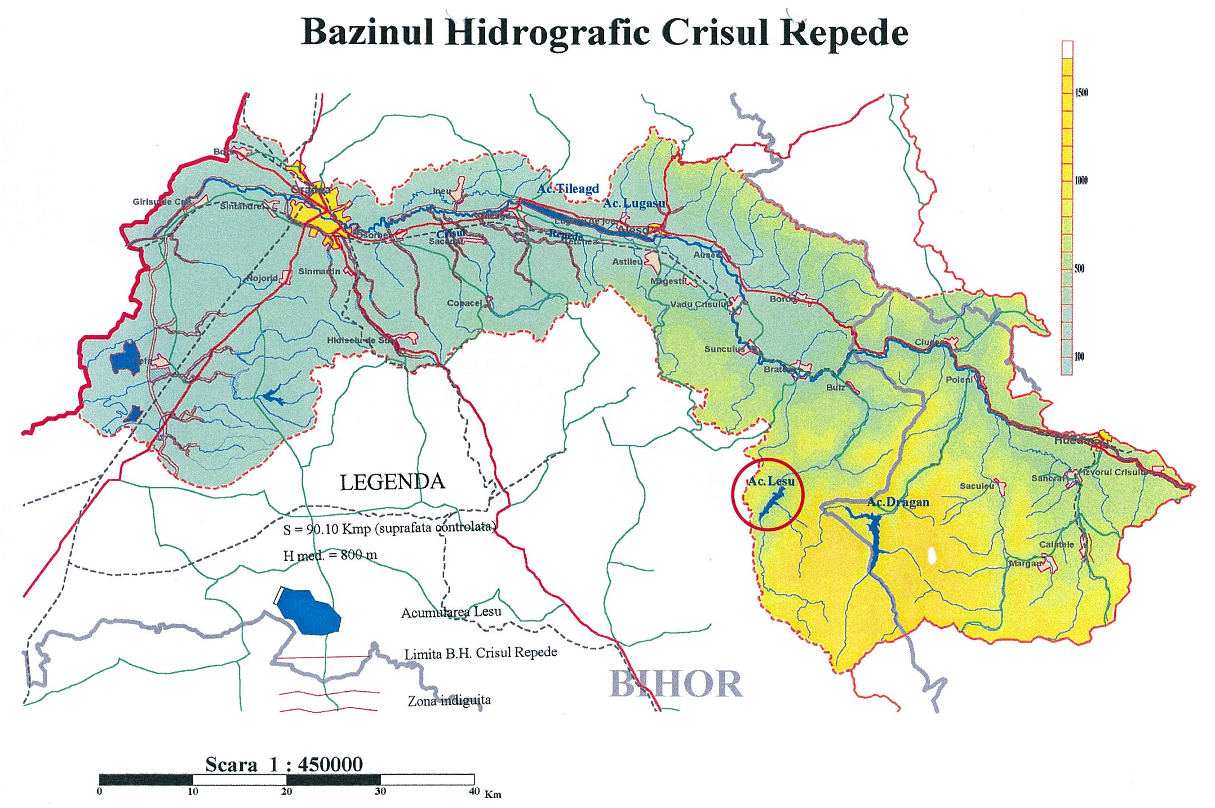
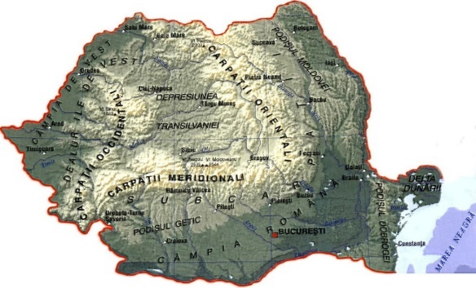
Amplasamentul proiectului
S_{B.H. Crisul Repede} = 2986 km²
S_{B.H. Iad in sect Lesu}= 90.10 km²
Acumularea Leşu se află amplasată în bazinul hidrografic al raului Crişul Repede, pe raul Iad, afluent de stânga al râului Crişul Repede, cod cadastral III.1.44.10, la 6 km amonte de satul Remeți, comuna Bulz, judeţul Bihor.
Accesul la baraj se face pe DJ 108K Bucea - Bulz - Remeţi și pe DC 157 Remeţi - baraj Leşu.

Slide 3
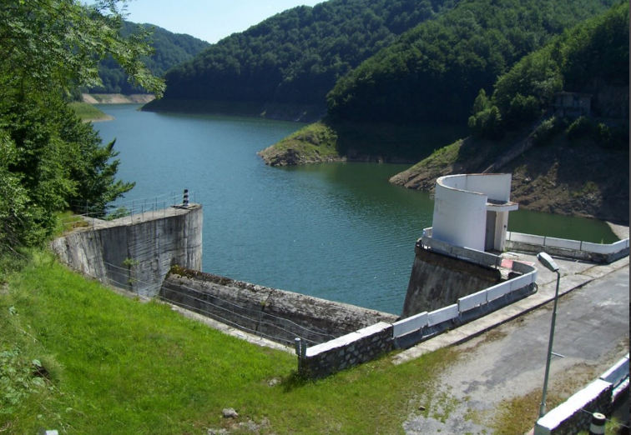
Acumularea Lesu - istoric
Acumularea Leşu, executată între anii 1969 - 1973, are folosinţă complexă:
apărarea împotriva inundaţiilor. Transa de atenuare prevăzuta prin proiect s-a mărit prin operarea acumulării cu un NNR de 574.5mdM;
compensarea deficitelor de apă din aval în regim natural de scurgere, prin livrarea din lac a cantităţilor de apă corespunzătoare. Se asigură astfel alimentarea cu apă potabilă şi industrială a zonei aval, în principal a municipiului Oradea, precum şi a amenajării piscicole Remeţi din aval de baraj.
producerea de energie electrică prin C.H.E. Leşu amplasată aval de barajul Leşu şi prin suplimentare de debit la CHE Remeţi şi Munteni; CHE Leşu are o putere instalată de 3,4 MW, realizând intr-un an hidrologic mediu o producţie de energie electrică de 10 GWh
agrement (staţiune turistică la coada lacului Leşu).
Clasa de importanţă conform STAS 4273/83 - II.
Categoria de importanţă conform NTLH - 021 - B - Deosebita
Indicele de risc asociat barajului - 0,33.

Slide 4
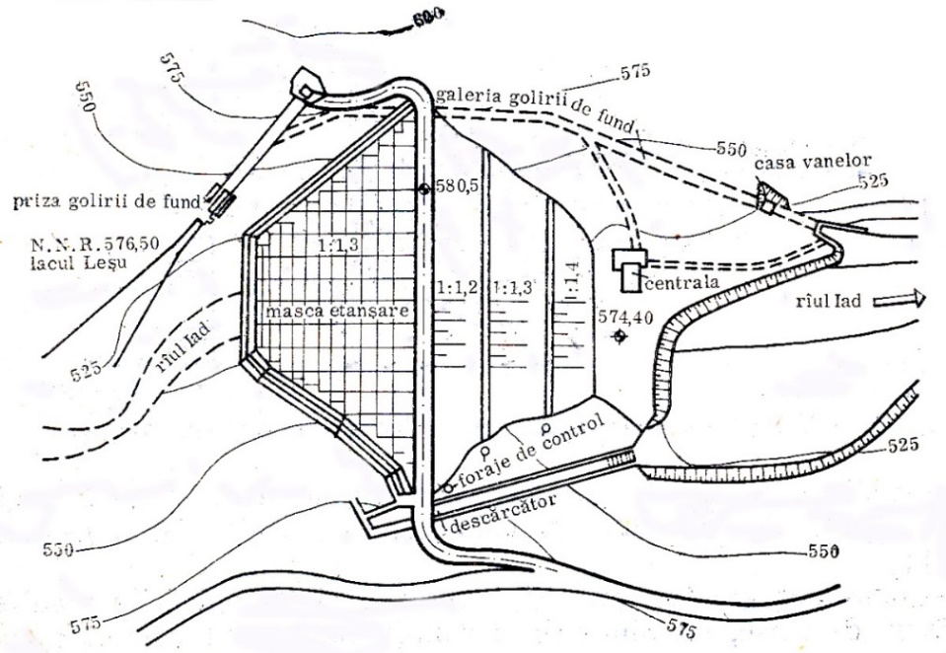
Elemente caracteristice şi funcţionale ale acumulării
Ansamblul luicrarilor hidrotehnice din cadrul amenjarii Lesu:
Baraj Lesu
Priza de apa
C.H.E. Lesu
Golirea de fund
Descarcatorul de ape mari

Slide 5
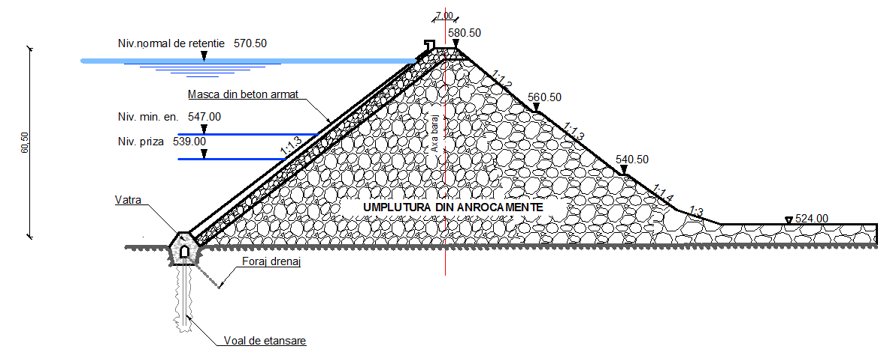
Barajul acumularii Lesu
Principalele caracteristici ale barajului:
Baraj de greutate omogen, realizat din anrocamente
Inaltime maxima – 60.50 m
Lungime la coronament – 180 m
Latime coronament – 7.00 m
Etansarea corpului barajuluui – masca din beton armat g = var: 0.30 – 0.75 m
Etansarea fundatiei – voal de etansare

Slide 6
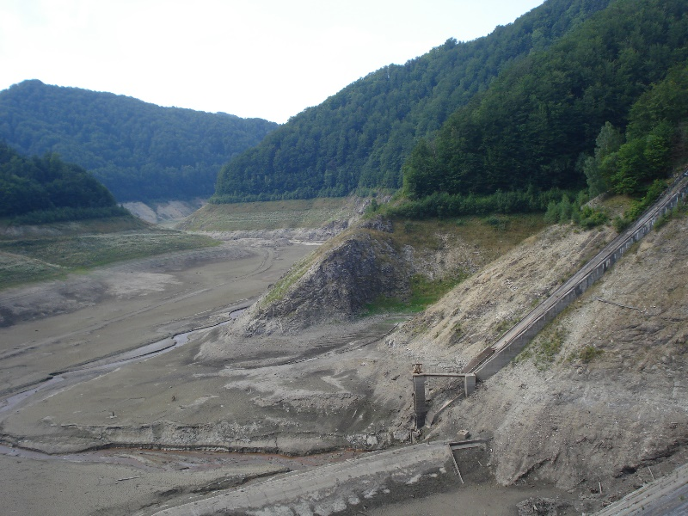

Deficiente in exploatare a acumularii Lesu
In prezent acumularea nu are retentie de apa, lacul a fost golit, datorita exfiltratiilor foarte mari.
Continuarea exploatarii chiar cu nivel de restrictie, asa cum a functionat inca din anul 1999, ducea in mod sigur la avansarea zonelor de circulatie a apei prin corpul barajului si prin fundatie, fenomene care puteau conduce la avarii importante, inclusiv ruperea barajului.

Slide 7
Recomandarile raportului de expertiza tehnica in vederea functionarii la parametrii initial proiectati
Realizarea etansarii paramentului amonte al barajului
Golirea vetrei si repunerea in functiune a forajelor de drenaj
Indesirea forajelor de drenaj
Completarea voalului de etansare din versantul drept
Reabilitarea/modernizarea echipamentului hidromecanic
Completarea sistemului SMC

Slide 8
Riscuri potentiale datorate starii actuale a acumularii Lesu
avansarea zonelor de circulatie a apei prin corpul barajului si prin fundatie cu potential de pierdere a stabilitatii barajului , acesta fiind motivul principal pt care a fost golit
Localitati potential a fi afectate de ruperea sau avarierea barajului:
Pe valea Iadului:
loc. Remeti – complet inundata
Loc. Bulz – complet inundata
Pe raul Crisul Repede:
Bratca – 50% - mal drept, 40% mal stang, calea ferata magistrala Cluj –Oradea pe sectorul aferent loc.
Loc. Balnaca, Loc. Suncuius (80%) , Loc. Vadu Crisului (90%), Topa de Cris, Gheghie, Auseu, Cacuciu, Grosi, Ortileag, Tinaud, Alesd (40%)

Slide 9
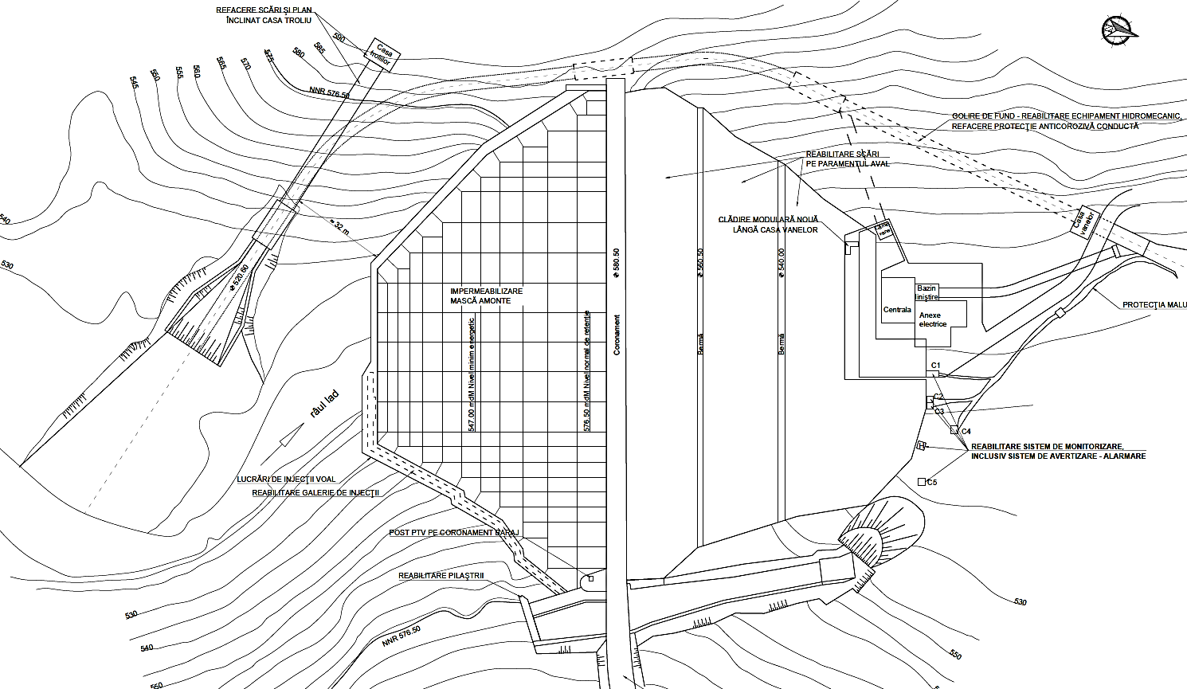
Lucrari proiectate

Slide 10
DESCRIERE LUCRARI
Impermeabilizare masca amonte- presupune impermeabilizarea paramentului amonte prin asternerea unui material geocompozit (geomembrană de P.V.C de 2,5 mm grosime sudata peste un geotextil perforat, netesut)- S = 12000 mp
Injectii din galerie si de suprafata – constau in:
  injectii de indesire executate din galerie pe toata lungimea ei pe un singur sir
  injectii de legatura si consolidare executate de la suprafata.
3. Drenarea fundatiei barajului –
14 foraje de drenaj executate la terminarea lucrărilor din galerie, la 8m între ele, având 15m lungime şi o inclinare de 15° spre aval, complet echipate (tubaj PEID perforat, robinet, manometru),
- 3 drenuri în peretele aval al galeriei, echipate cu robinet şi manometru, care străpung peretele de beton al galeriei spre corpul barajului, de 3m lungime, înclinate 30° fata de orizontala, pentru a capta apele de sub linia piezometrica prin corp baraj
- 8 drenuri verticale, de 4m, complet echipate
4. Reabilitare galerie de injectii- închidere fisuri şi rosturi cu mortar de ciment aditivat împreuna cu etanşarea pereţilor din interior şi din exterior galerie .

Slide 11
DESCRIERE LUCRARI
5. Reabilitare sistem de monitorizare, inclusiv sistem de avertizare-atarmare - AMC propuse a fi procurate si montate
6. Reabilitare pilaştri de urmarire a comportării construcţiei, execuţie de noi accese la pilaştri, reabilitare iluminat si drum de coronament» platforme adiacente acestuia si poarta de acces, reabilitare scări de pe paramentul aval.
7. Protecţia malurilor albiei râului Iad aval de baraj, prin protecţii elastice de gabioane, pe cca. 410 m - cu protecţii de mal elastice din gabioane
8. Lucrări de reabilitate la casa troliului (arhitectura, instalaţii interioare, echipament electric si de automatizare, echipament hidromecanic)- înlocuirea subansamblelor sau pieselor defecte sau care nu mai prezintă siguranţa, înlocuirea cablului de acţionare al troliului si a motorului electric asincron existent cu electromotor nou
9. Reabilitarea echipamentelor hidromecanice de la priza CHE - remedierea eventualelor defecte la ghidaje, cai de rulare, rotile de rulare, refacerea totala a protecţiei anticorozive la cele doua echipamente.
10. Reabilitare priza şi golire de fund, inclusiv casa vanelor golirii de fund, d.p.d.v al echipamentelor hidromecanice, electrice si do automatizare;
11. Reabilitări de construcţii existente ai construcţii noi

Slide 12
Rezultate asteptate
asigurarea functionarii in siguranta a acumularii si exploatarea acesteia la cota NNR prevazuta pentru atenuarea undelor de viitura;
asigurarea functionarii in siguranta implicit pentru constructiile hidrotehnice situate in aval, respectiv acumularea Munteni, lac de compensare Bulz, acumularea Lugas si acumularea Tileagd;
reducerea efectelor şi a pagubelor asupra populaţiei si a infrastructurii de comunicatii cu impact local, regional sau national, cauzate de fenomenele naturale asociate principalelor riscuri accentuate de schimbările climatice;
scoaterea de sub efectul inundatiilor a unui numar de aproximativ 14.000 de locuitori din localitatile situate aval de acumulare si a unor obiective socio-economice importante;
dezvoltarea infrastructurii de protectie impotriva inundatiilor;
protectia echilibrului ecologic existent in zona si mentinerea biodiversitatii in bazinul hidrografic al Crisului Repede;

Slide 13
Indicatori tehnico-economici
Preţuri 31.01.2016, 1 euro = 4,5337 lei
27.862,94 mii lei – 6.145,74 mii euro, exclusiv TVA
in care C+M: 18.883,95 mii lei / 4.165,24 mii euro, exclusiv TVA
(curs BNR 1 euro = 4.5337 lei, la 31.01.2016)
Durata de execuţie: 3 ani
Capacităţi :
PUNEREA IN SIGURANTA A ACUMULARII LESU
Volum lac Lesu 27 mil. mc

Slide 14
STADIUL PREGATIRII APLICATIEI DE FINANTARE
Fişa de proiect – a fost incepută 01.04.2017 şi a fost transmisă către ANAR prin adresa nr 6586 din 10.05.2017 – APROBATĂ
Revizuirea Studiului de fezabilitate – a fost începută în 15.07.2017 şi finalizată în data de 27.10.2017 conform observaţiilor Jaspers.
Analiza Cost – Beneficiu – a fost începută în data de 15.08.2017 şi finalizată în data de 27.10.2017 conform observaţiilor Jaspers.
Evaluarea Impactului asupra mediului – începută în data de 15.07.2017 şi finalizată în data de 10.08.2017 prin emiterea “Deciziei etapei de încadrare nr 593 din 10.08.2017.
Avize şi acorduri obţinute – procedură începută în data de 01.05.2017 şi finalizată în data de 19.09.2017 prin obţinerea urmatoarelor documente:
• Certificatul de urbanism nr. 76/ 30.03.2016 (emis de Consiliul Judetean Bihor si prelungit la 29.03.2017)
• Aviz de gospodarire a apelor nr. 42/296.05.2016-eliberată de ANAR
• Decizia etapei de evaluare initiala 9319/SAAA/27.06.2017 emisă de APM Bihor
• Decizia etapei de incadrare nr. 593/10.08.2017 emisă de APM Bihor
• Aviz nr. RA 241 / 01.08.2017 eliberat de Centrul pentru arii protejate şi durabilă dezvoltare Bihor – filiala Padurea Craiului situl Natura2000- ROSCI0062 Defileul Crisul Repede-Pădurea Craiului, Situl Natura2000 ROSPA0115 Defileul Crisul Repede– Valea Iadului
• Aviz de amplasament nr. 60207176055/27.06.2017 emis de SDEE Transilvania Nord

Slide 15
Avizul Ministerului Apararii Nationale nr. DT-3569/29.06.2017
• Aviz salubritate emise de S.C. Salubri SA
• Aviz nr. 447771/SR/BR/04.07.2017 emis de Inspectoratul de Poliţie Judeţean Bihor – serviciul rutier –Acord pentru intervenţii pe construcţiile existente emis de Inspectoratul de stat in constructii
• Autorizatia de Construire nr. 15 din 19.09.2017 emisa de Primaria Comunei Bulz
• Acord ISC nr. 46591/06.09.2017
Aplicatia de finantare începută în data de 30.09.2017 va fi finalizată pana in data de 30.10.2017, urmand sa fie verificata de către ANAR si transmisa AM POIM.
In conformitate cu Formularul F1 aprobat de Ministerul Apelor si Padurilor si Ministerul Fondurilor Europene-AM POIM in anul 2017 este prevazuta realizarea asistentei tehnice si semnarea contractului de finantare.
Valoarea contractului de finantare este de 32.911 mii lei, iar finalizarea executiei lucrarii fiind prevazuta la finele anului 2019.

